Slide 1
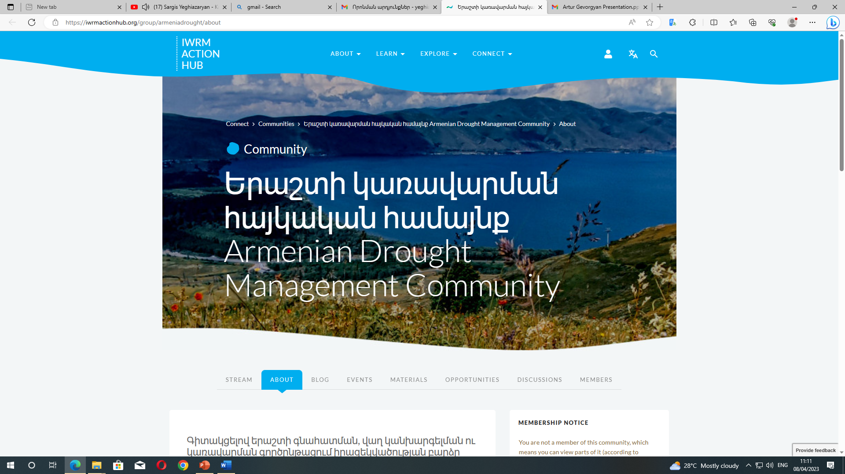

Slide 2
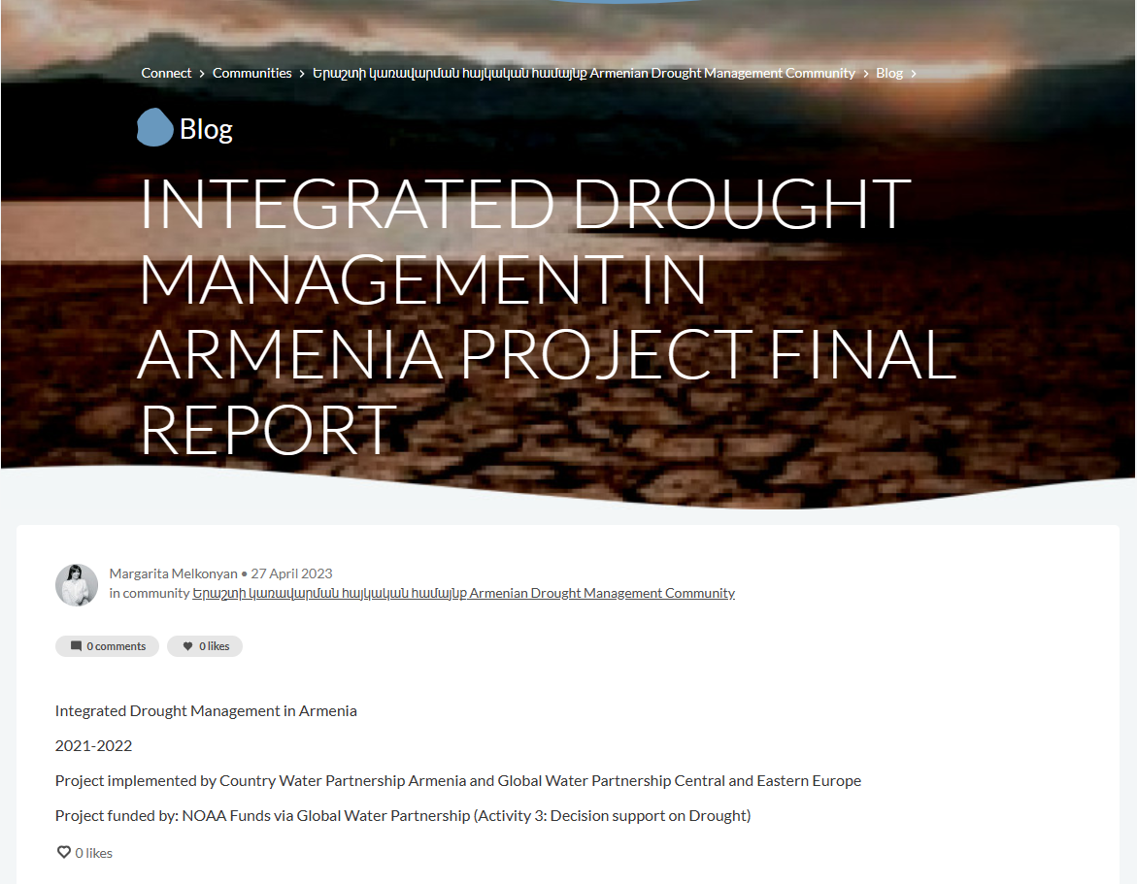
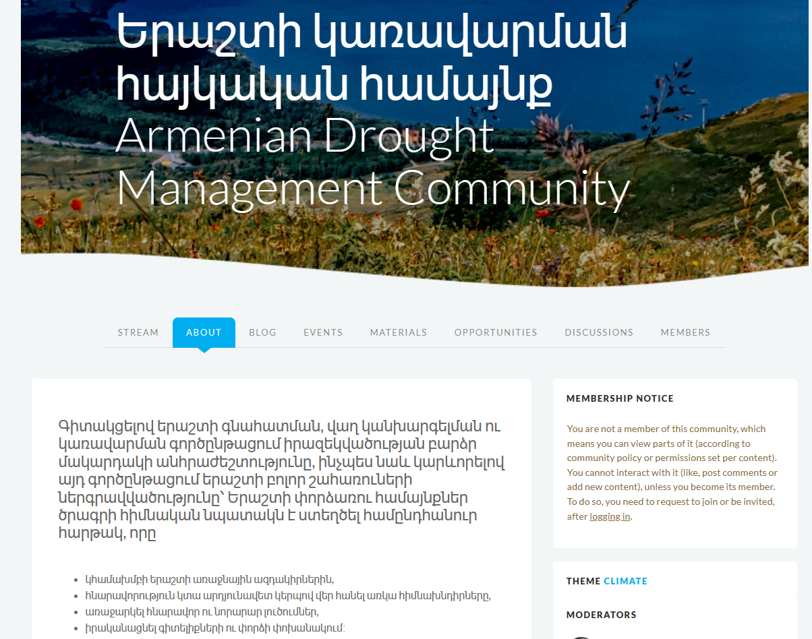
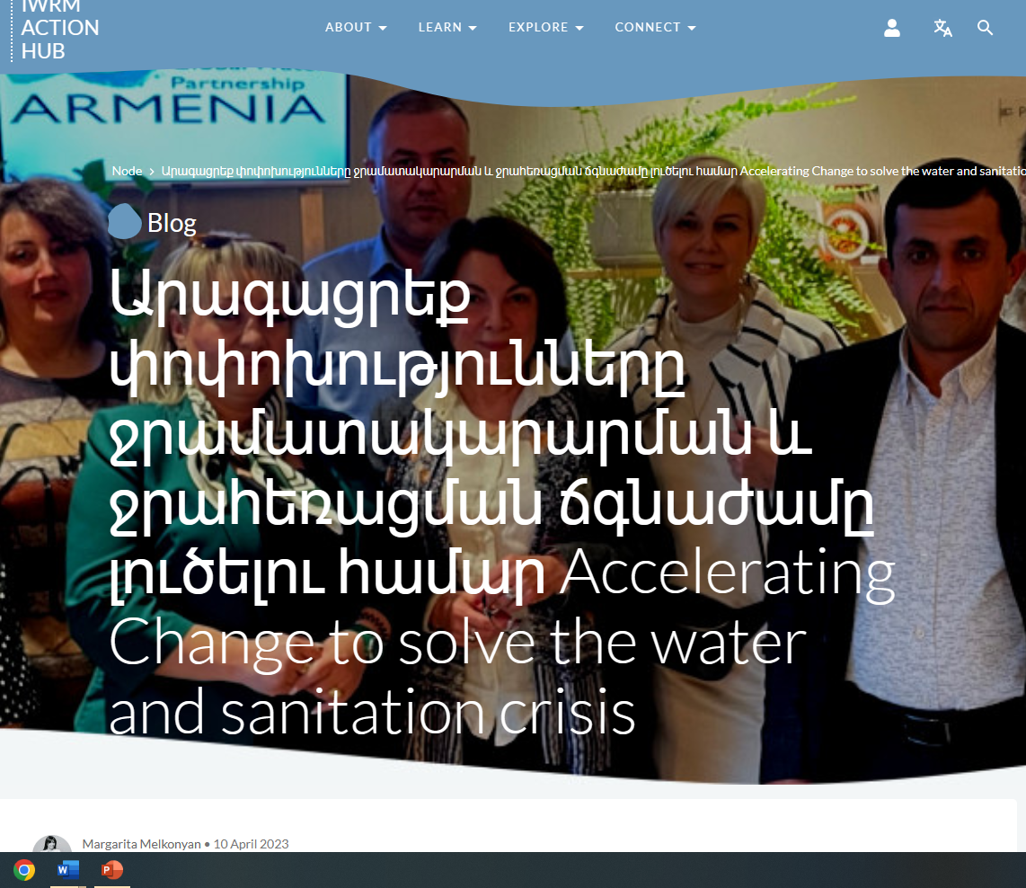

Slide 3
Ուսումնական այց Սլովենիայի մայրաքաղաք Լյուբլյանայում
Նպատակը՝
Ուսումնասիրել Հարավ-եվրոպական տարածաշրջանային կենտրոնի երաշտի տեղեկագրի օրինակը։
Սովորել երաշտի գնահատման որոշ ինդեքսների (SPI և SPEI) հաշվարկային մեթոդները, R script ծրագրային փաթեթի կիրառությամբ, օգտագործելով ՀՀ օդերևութաբանական կայաններից ստացված տվյալները։
Սովորել NDVI արդյունքների վիզուալիզացիան՝ Q GIS ծրագրով։
Ստացված արդյունքներն ինտեգրել Հայաստանի երաշտի ամսական տեղեկագրում:
Խնդիրները՝
ծանոթանալ երաշտի մոնիթորինգի եվրոպական փորձին, հարստացնել արդեն գոյություն ունեցող տեղեկագիրը
սովորել երաշտի որոշ ինդեքսների ( SPI, SPEI SWB. NDVI ) հաշվարկումն ու գնահատումը։

Slide 4
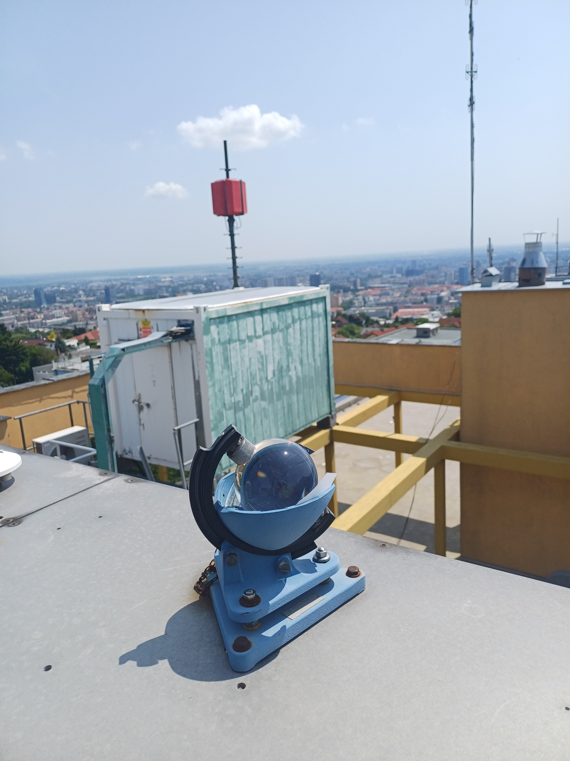
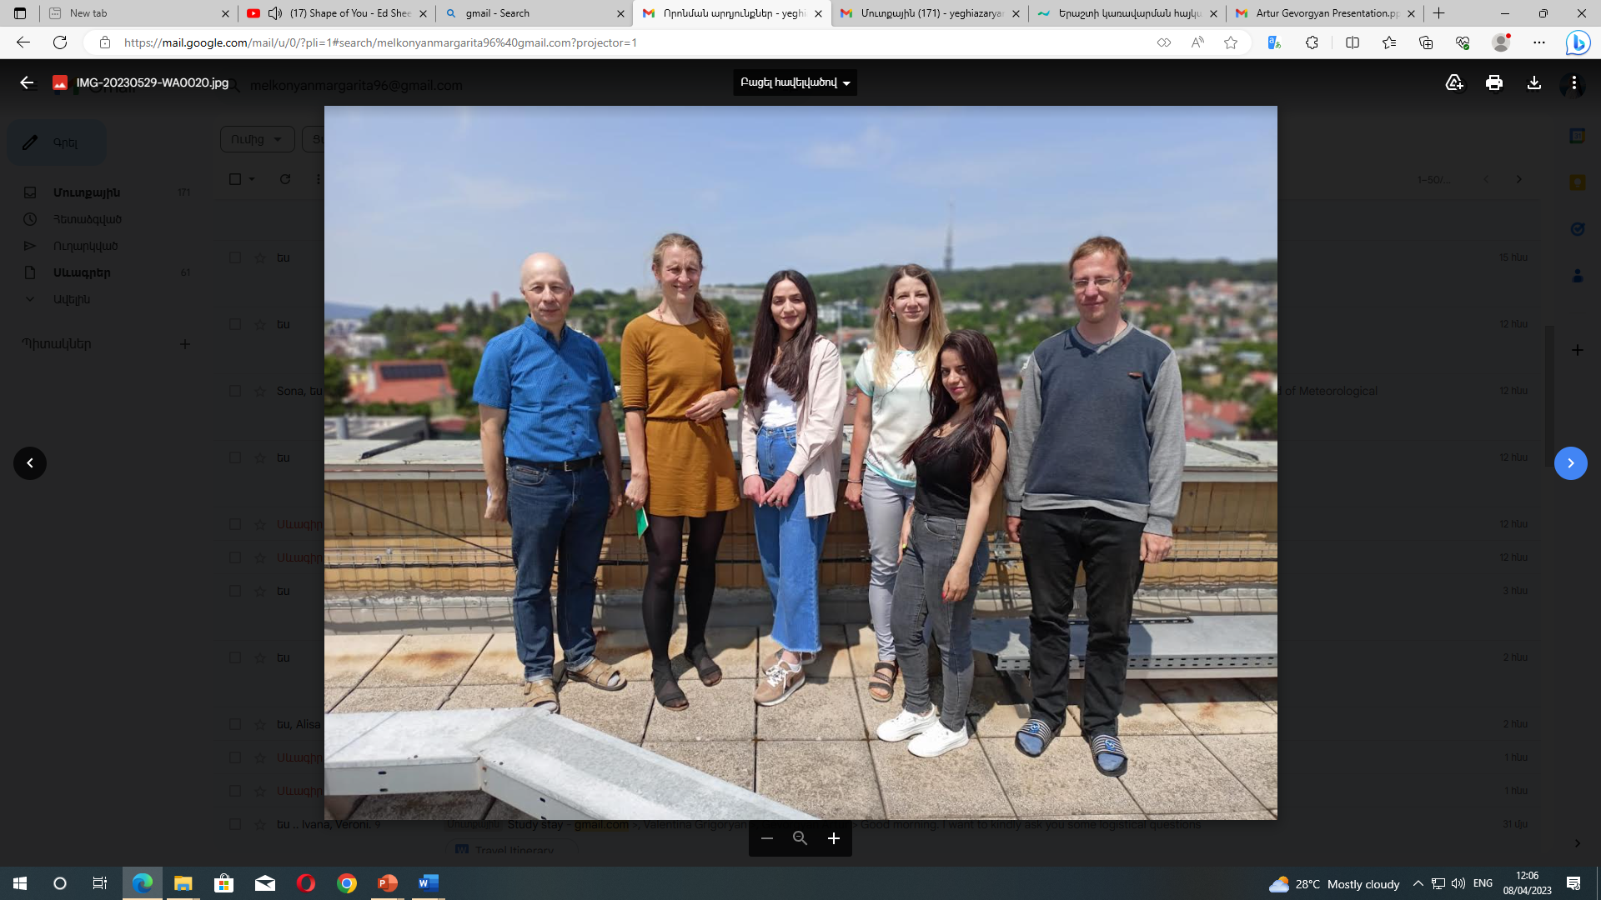
Ուսումնական այց․

Slide 5
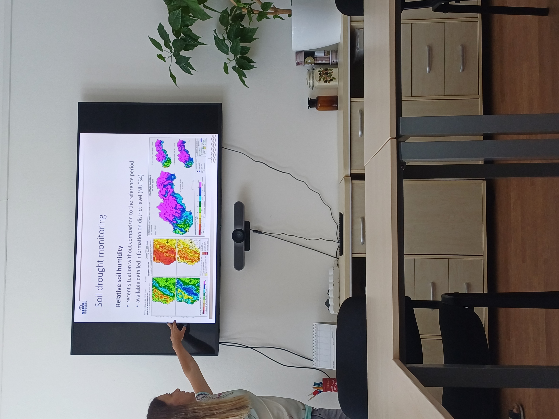
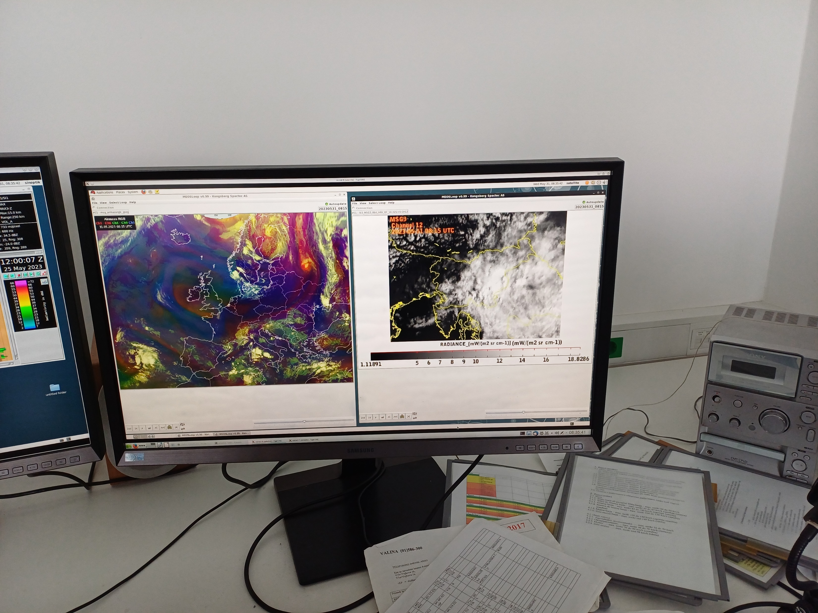
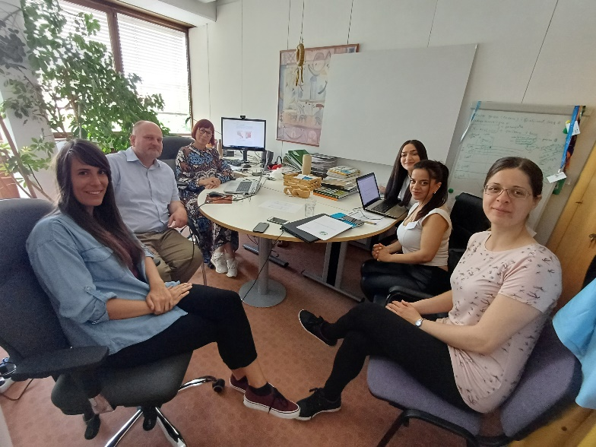
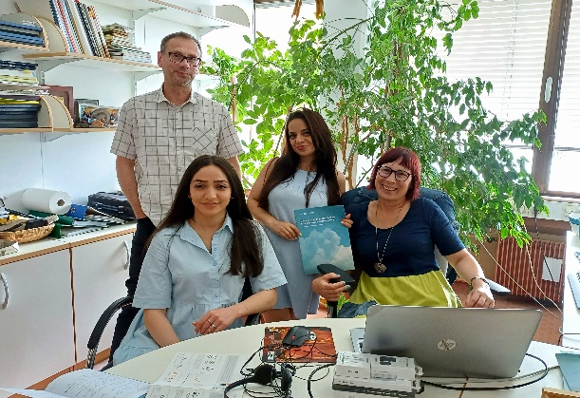
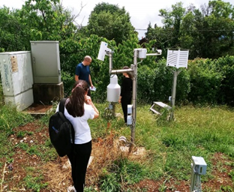

Slide 6
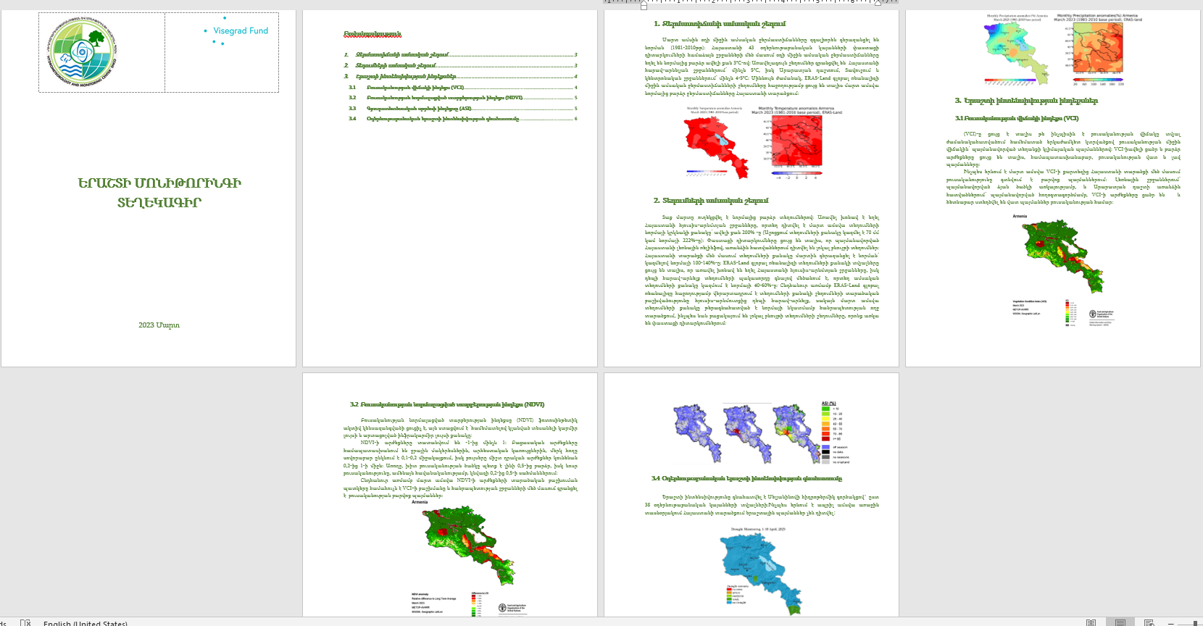
Երաշտի տեղեկագիրն առաջ՝

Slide 7
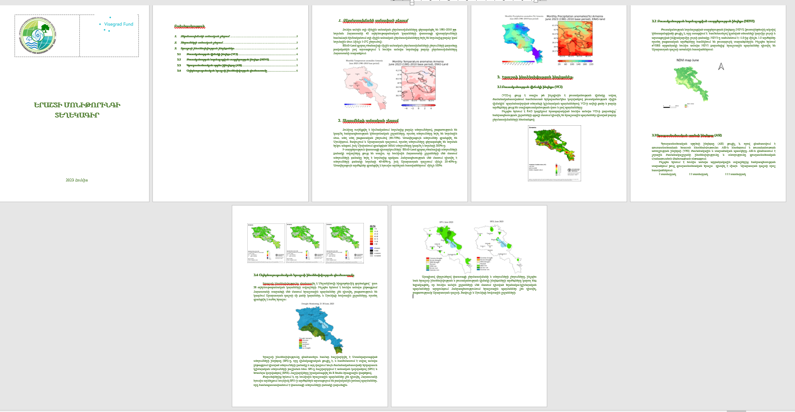
Երաշտի տեղեկագիրն ուսումնական այցից հետո՝

Slide 8
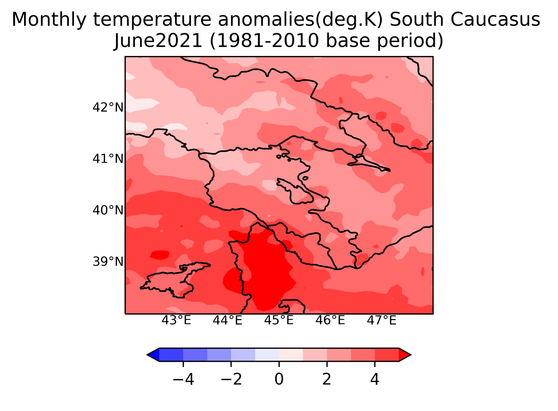
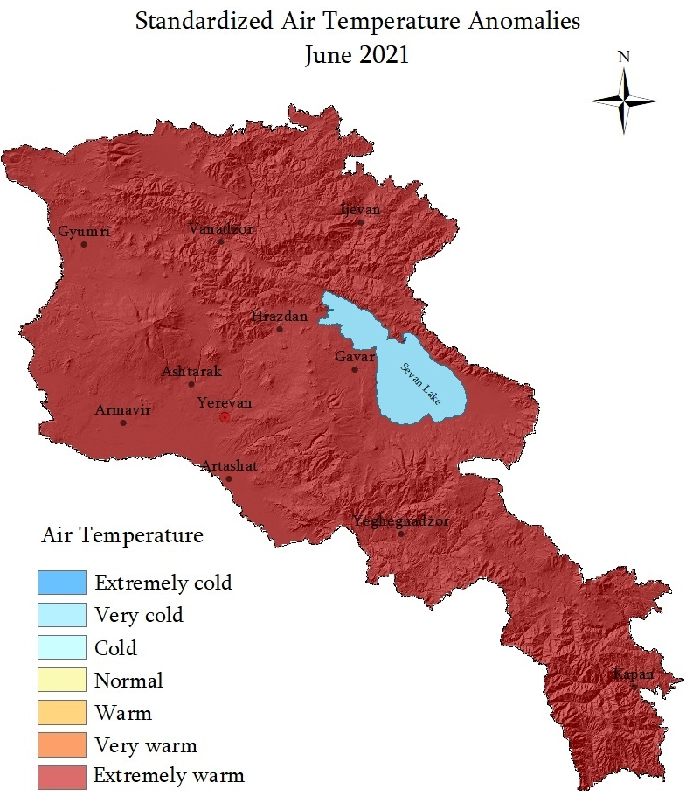
Երաշտի տեղեկագրի բովանդակությունը՝
Ջերմաստիճանի շեղումները
https://cds.climate.copernicus.eu/cdsapp#!/dataset/reanalysis-era5-single-levels-monthly-means?tab=form

Slide 9
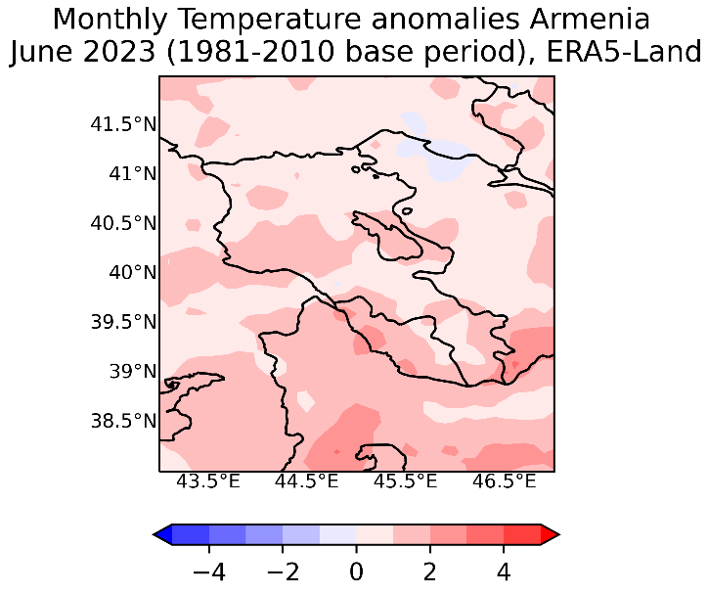
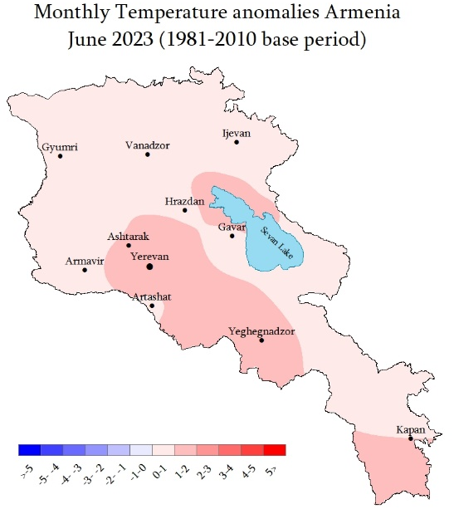

Slide 10
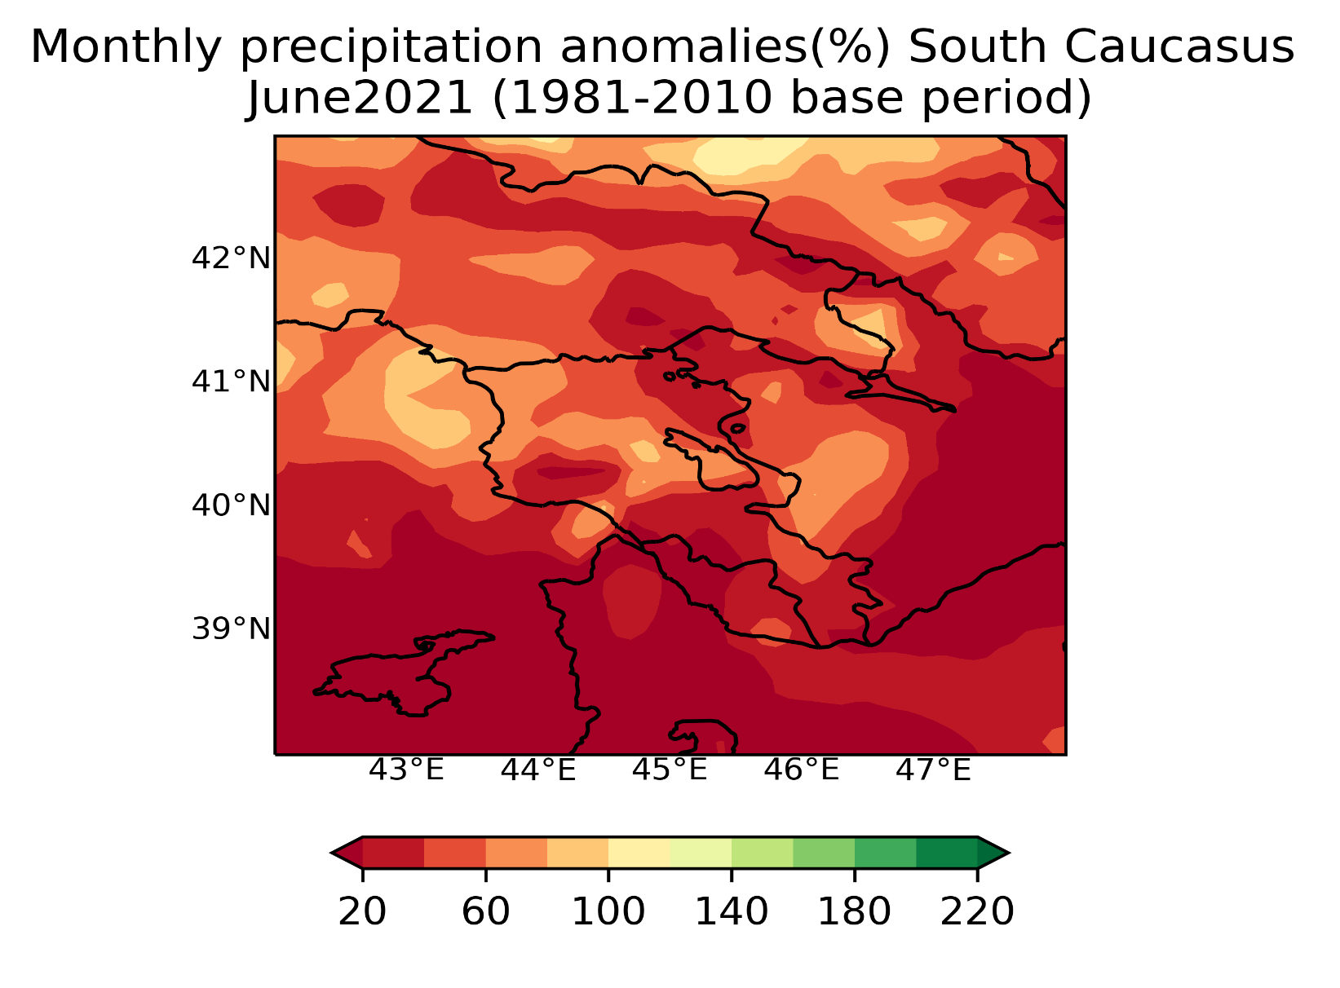
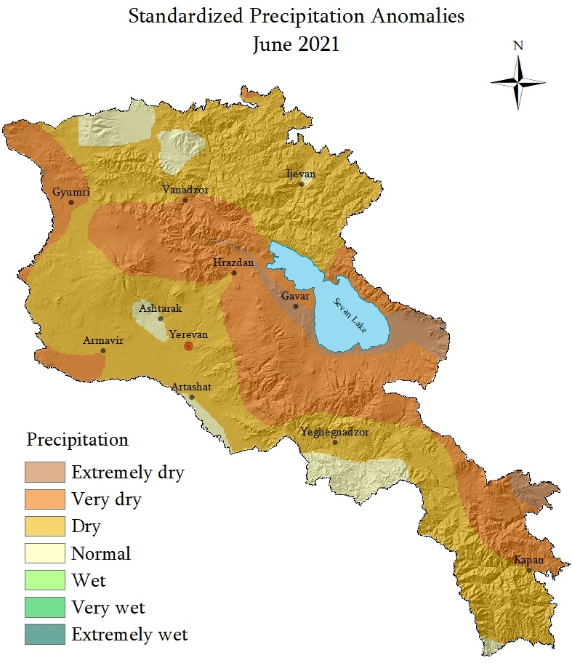
Տեղումների շեղումները
https://cds.climate.copernicus.eu/cdsapp#!/dataset/reanalysis-era5-single-levels-monthly-means?tab=form

Slide 11
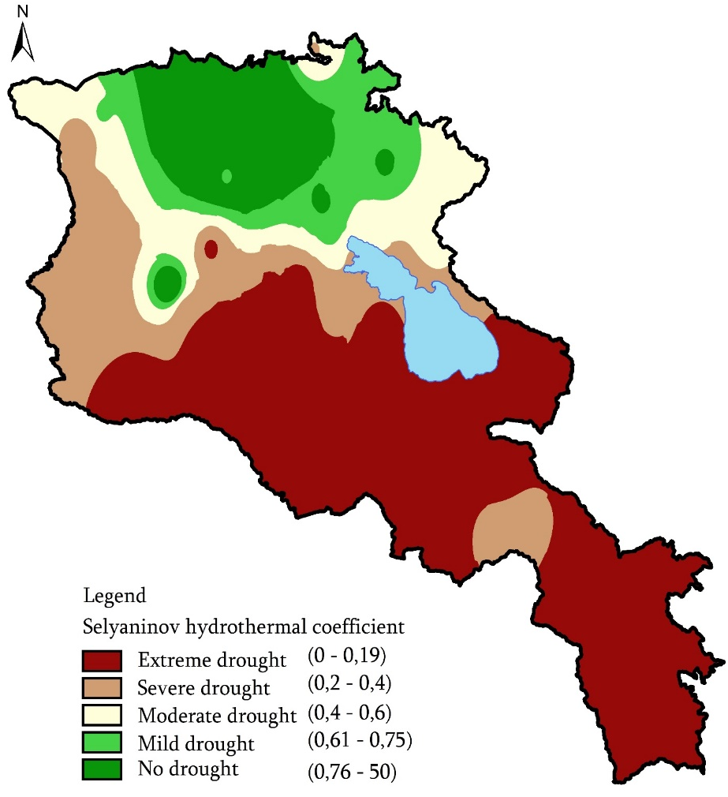
Սելյանինովի հիդրոթերմիկ գործակից

Slide 12
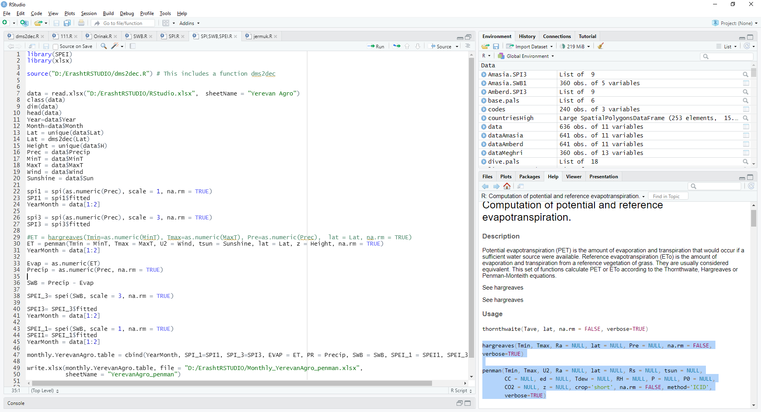
R script

Slide 13
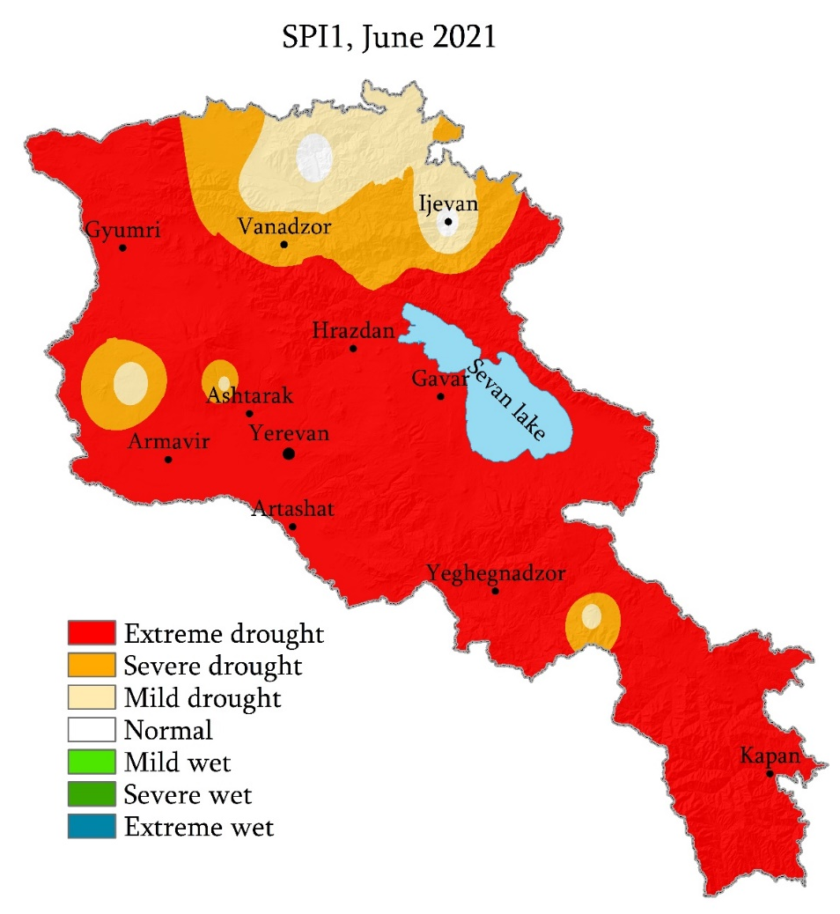
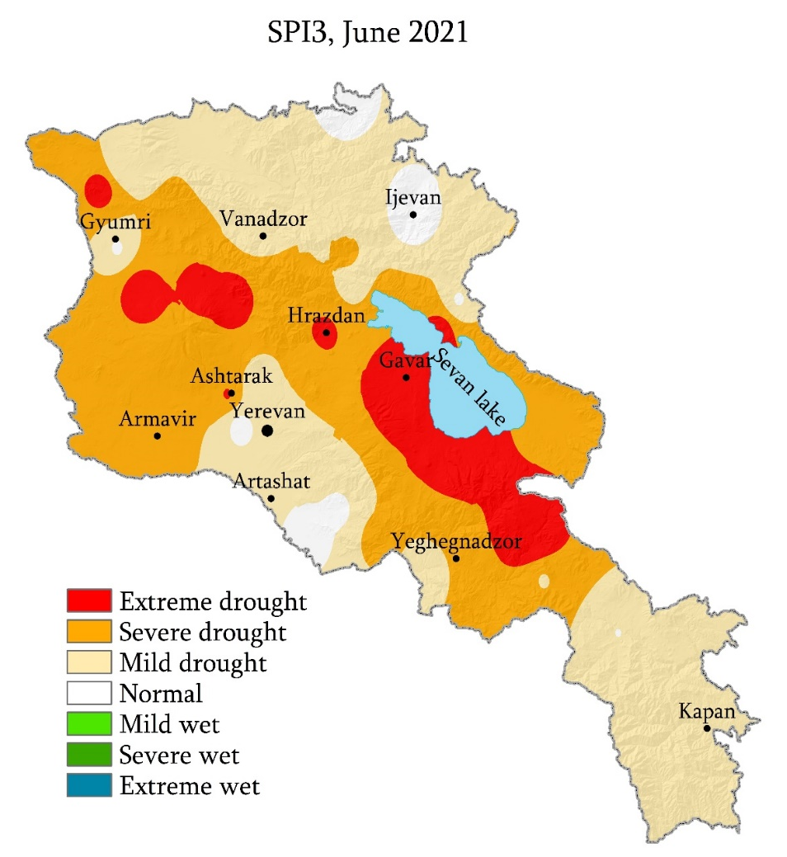
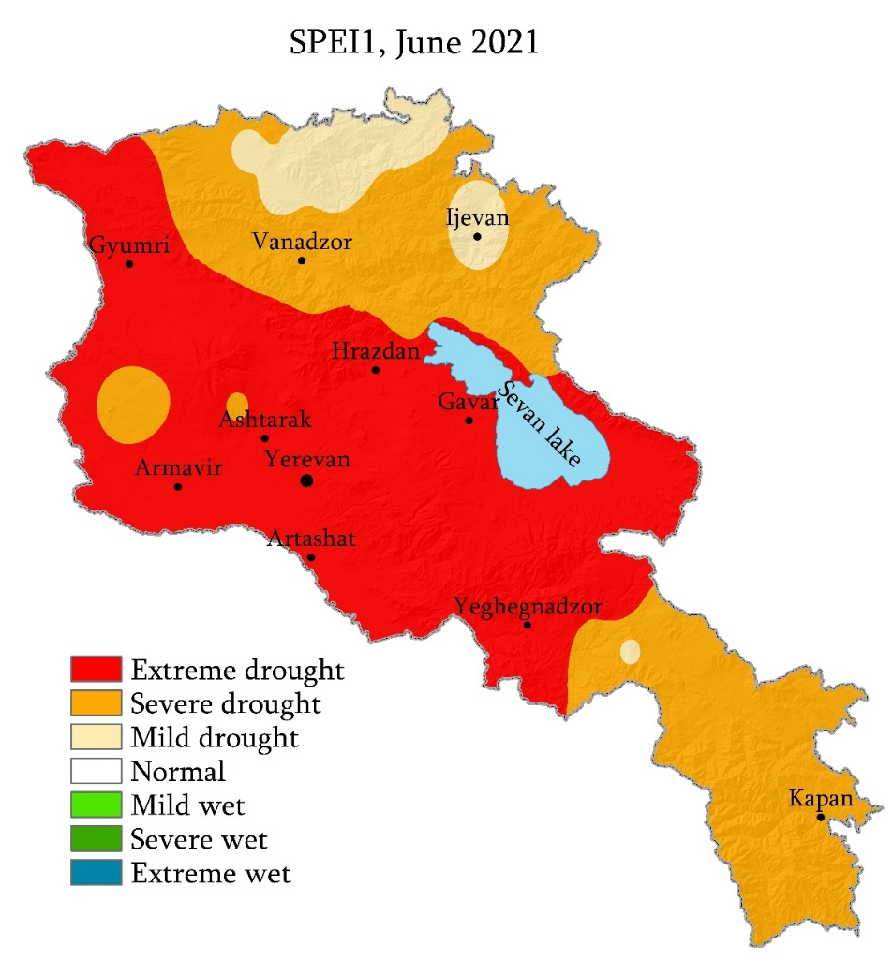
Տեղումների ստանդարտացված ինդեքս
Ստանդարտացված տեղումների-գոլորշացման ինդեքս

Slide 14
Գոլորշունակություն

Slide 15
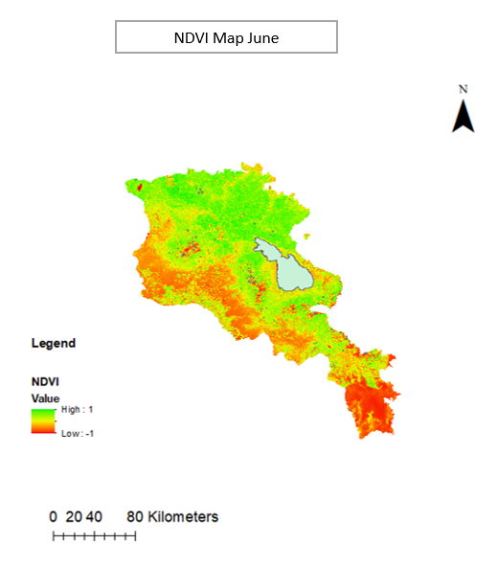
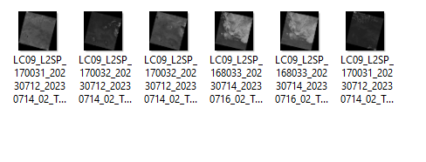
NDVI.Բուսականության նորմալացված տարբերության ինդեքս (NDVI)

Slide 16
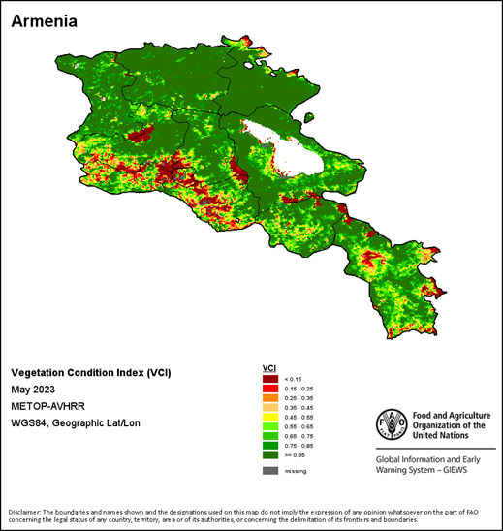
Բուսականության վիճակի ինդեքս (VCI)

Slide 17
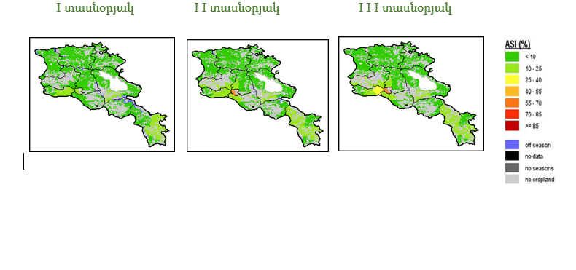
Գյուղատնտեսական սթրեսի ինդեքս(ASI)

Slide 18
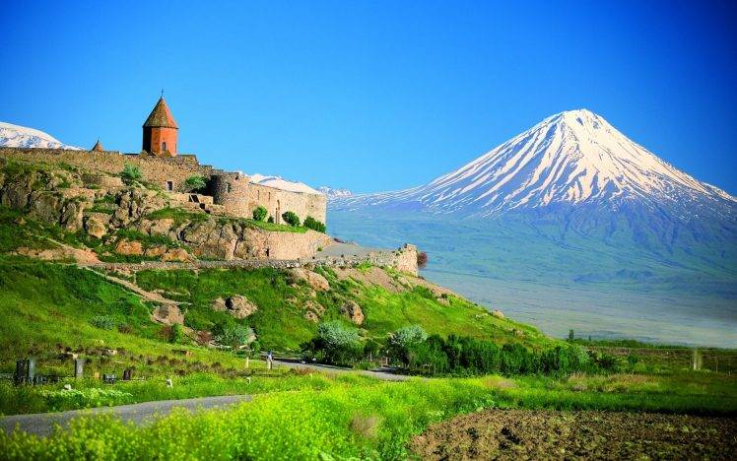
Շնորհակալություն ուշադրության համար

